Slide 1
Come cambierà l’Europa ?
Andrea Mairate, già consigliere economico, Commissione Europea
Università Terza Eta, Milano, 7 marzo 2025

Slide 2
L’Europa deve far fronte a tre minacce
Tensioni geopolitiche : conflitto in Ucraina con esiti incerti, politica americana aggressiva su dazi doganali
De-industrializzazione dell’economia europea
Ascesa dei populismi in Europa

Slide 3
TRUMP II : shock economico e geopolitico

Slide 4
Come cambierà l’Europa
Draghi Report & EU Competitiveness
Budget UE
Maggiore integrazione Europea
Autonomia strategica
Un’ Europa della Difesa ?
Allargamento dell’ UE
Opzioni per il futuro dell’ Europa

Slide 5
Competitività dell’UE

Slide 6
Riforma del Bilancio UE : razionalizzazione ma mancano nuovi fondi

Slide 7
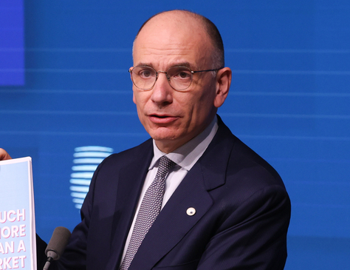
Integrazione europea- Mercato unico

Slide 8
Autonomia strategica
Commercio e sicurezza economica
Energia
Difesa
Digitale
= sovranità europea

Slide 9
Verso un’Europa della difesa?

Slide 10
Chi finanzia i costi della ricostruzione?

Slide 11
Allargamento ulteriore dell’ UE verso EST ?
‘Ukraine has a sovereign right to join the European Union, but this “sovereignty” does not apply to military alliances’, (Kremlin spokesperson Dmitry Peskov, 18 February 2025)
Riforma dei Trattati UE ?

Slide 12
Opzioni per il futuro dell’Europa
“Coprirsi”: diversificare le relazioni con potenziali alleati , e.g. India o Cina, ma rischio di rendere la politica europea vulnerabile nei confronti dei regimi autoritari
“ Continuare come prima” – esternalizzare la sicurezza agli USA; aumentare la spesa per la difesa e accordi di cooperazione
“ whatever it takes” : affermare il proprio ruolo storico ; investire nella propria difesa e sicurezza .

